Slide 1



ГОСУДАРСТВЕННЫЙ НАУЧНЫЙ ЦЕНТР РФ ФЕДЕРАЛЬНОЕ ГОСУДАРСТВЕННОЕ УНИТАРНОЕ ПРЕДПРИЯТИЕ «ГОСУДАРСТВЕННЫЙ НАУЧНО-ИССЛЕДОВАТЕЛЬСКИЙ ИНСТИТУТ АВИАЦИОННЫХ СИСТЕМ»
Перспективы создания современных систем технического обслуживания для группового применения БЛА гражданской и государственной авиации
Герасин А.А. - Главный инженер
Буряк Ю.И. – начальник подразделения
ФГУП «ГосНИИ авиационных систем»
г. Москва

Slide 2
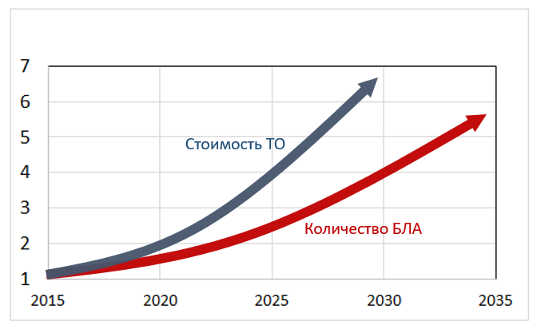
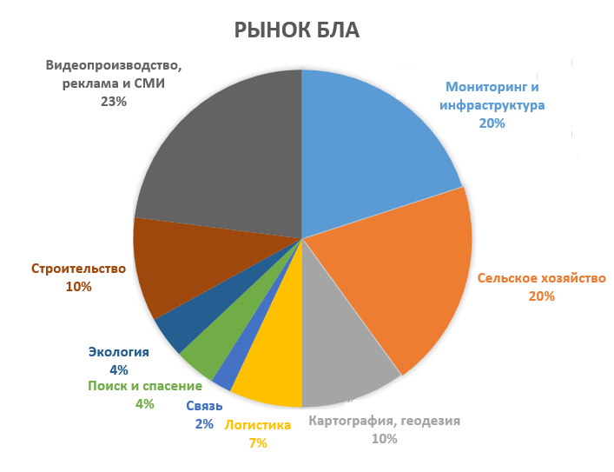
Эволюция применения БЛА по годам и отраслям экономики
Прогноз парка и стоимости ТО БЛА
Рынок БЛА по отраслям экономики
Объем рынка БЛА в мире к 2020 г. - $ 9,5 млрд, в России – $ 224 млн, из них 53% - военные
По количеству БЛА: 99% - гражданские, 0,5% - военные БЛА (стоимость в 200 раз выше)
Более 100 применений в различных отраслях экономики

Slide 3
Ключевые преимущества применения БЛА
Более низкая стоимость летного часа
Обследование обширных территорий группой БЛА (в перспективе - самоорганизующейся группой БЛА)
Использование БЛА ночью и в сложных погодных условиях
Сокращение времени поиска и рост вероятности обнаружения терпящих бедствие объектов и людей
Повышение качества мониторинга зоны поиска

Slide 4
Классификация БЛА
По функциональному назначению БЛА:
Наблюдательные БЛА
Разведывательные БЛА
Разведывательно-ударные БЛА
Ударные БЛА
Бомбардировочные БЛА
Истребительные БЛА
БЛА РЭБ
Транспортные БЛА
БЛА - мишени
БЛА - имитаторы цели
Многоцелевые БЛА
По глубине действия:
БЛА поля боя
Тактические БЛА
Оперативно-тактические БЛА
Оперативные БЛА
Стратегические БЛА
По кратности применения БЛА:
Одноразовые БЛА
Многоразовые БЛА
По способу старта БЛА:
БЛА безаэродромного старта
БЛА аэродромного старта
По способу посадки БЛА:
БЛА с посадкой по-самолетному
БЛА с точечной посадкой
По взлетной массе БЛА:
БЛА с микро (менее 1 кг)
БЛА с малым (от 1 до 100 кг)
БЛА с легкими (от 100 до 500 кг)
БЛА со средними (от 500 до 5000 кг)
БЛА с тяжелыми (от 5000 до 15000 кг)
БЛА со сверхтяжелыми (более 15000 кг)
По продолжительности полета БЛА:
малой (менее 1 ч)
средней (от1 ч до 6 ч)
большрй (более 6 ч)

Slide 5
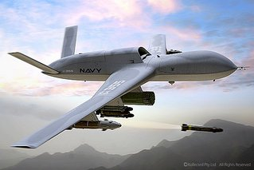
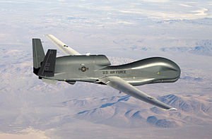
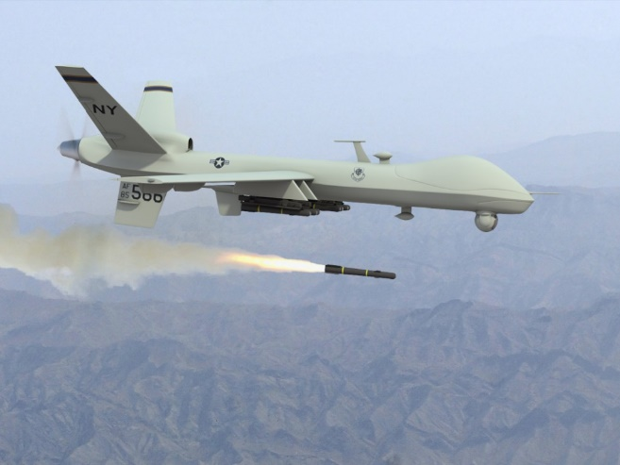
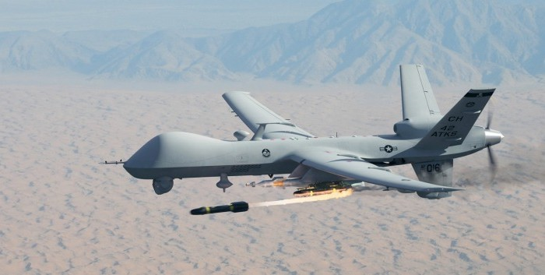
Типовые БЛА зарубежного и отечественного производства.

Slide 6
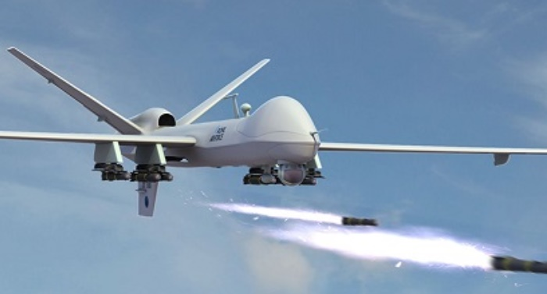

Типовые БЛА зарубежного и отечественного производства.

Slide 7

Основные цели и концепция применения БЛА
Решение проблем снижения риска для жизни экипажа (летчика)
Снижение стоимости и повышение эффективности разведывательных операций
Завоевание господства в воздухе (в перспективе)
Концепция боевого применения
рассматривает БЛА в едином информационном пространстве
для группировки сил и средств, при котором оптимально используются сильные стороны каждого средства
Снижение стоимости и повышение эффективности применения оружия «ВП»
Хозяйственные задачи
Решение задач РЭБ, корректировка артогня, связи, навигации, агитации и т.д.

Slide 8
Основные проблемные вопросы, особенности подготовки и применения БЛА при решении боевых и задач двойного назначения
Работа в горно-лесистой местности и населенных пунктах
Обеспечение боевой работы в условиях РЭБ (скрытность и защищенность каналов управления и передачи данных, помехозащищенность систем
Обеспечение управления при групповых действиях
Обеспечение неуязвимости БЛА в условиях противоракетной и противосамолетной обороны с учетом малой скорости и недостаточной маневренности современных БЛА
Обеспечение автономной работы
Обеспечение управления БЛА в реальном масштабе времени
Автоматизация процессов управления полетом и посадки БЛА для обеспечения безаварийности
Массовое применение
Обеспечение заданного уровня готовности смешанного состава групп
Информационное сопровождение (электронный документооборот и пр.), мониторинг ЭТХ
Необходимо создание систем информационной поддержки жизненного цикла и технической эксплуатации комплексов с БПЛА на новых принципах и методах, основанных на использовании комплекса современных информационных технологий

Slide 9

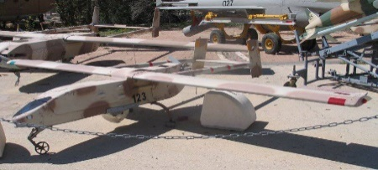
Решение проблемы. Использование новых информационных технологий (ИТ) для автоматизации процессов технической эксплуатации парка БЛА

Slide 10

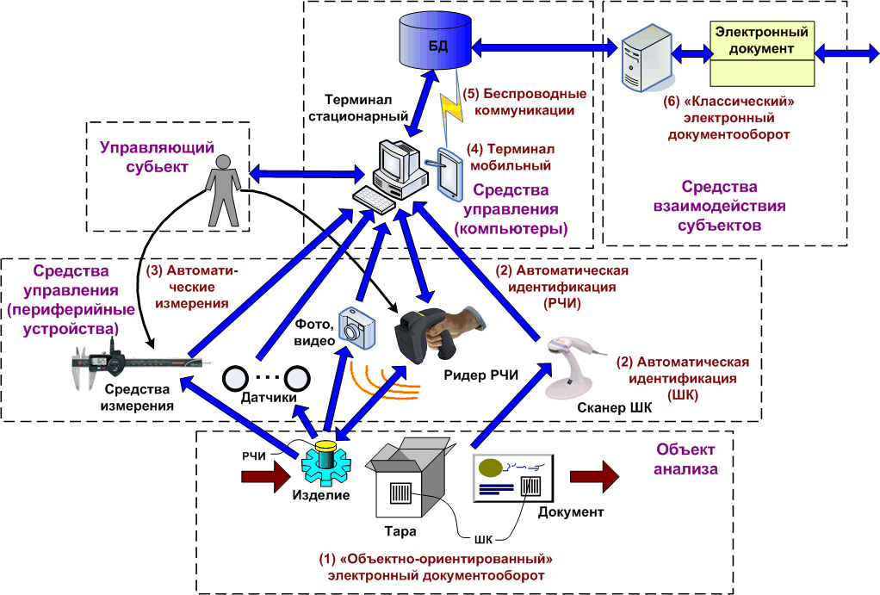
Состав новых ИТ для автоматизации процессов технической эксплуатации парка БЛА
На базе использования программно-аппаратного комплекса (ФГУП «ГосНИИАС) отработаны технологические решения по автоматизации информационных процессов ТОиР и МТО АТ
Разрабатываются средства автоматической идентификации (считыватели, RFID-метки)
отечественного производства (ОАО «НИИМЭ и Микрон»)
10

Slide 11
КЛЮЧЕВОЙ ВОПРОС. Создание независимой отечественной системы уникальной идентификации промышленной продукции.
Зарубежные агентства выдачи кодов по ИСО 15459
Код CAGE (агентство выдачи - Служба оборонной логистической информации Минобороны США, адрес г. Бэттл Крик, США).
Код Dun & Bradstreet (агентство выдачи – фирма Dun & Bradstreet, адрес г. Шорт Хиллс, США).
Код NCAGE (агентство выдачи - Агентство материального обеспечения NATO (NSPА), г. Капельн, Люксембург).
код GS1 (ассоциация GS1 AISBL, адрес г. Брюссель, Бельгия).
Российские агентства выдачи кодов по ИСО 15459
Код KRU (агентство выдачи ФГБУ «46 ЦНИИ» Минобороны России»).
Код VFS (агентство выдачи ФГУП «Научно-исследовательский институт стандартизации и унификации»). Полномочия в части международного агентства выдачи кодов в настоящее время переданы ФГУП «ГосНИИАС»

Slide 12
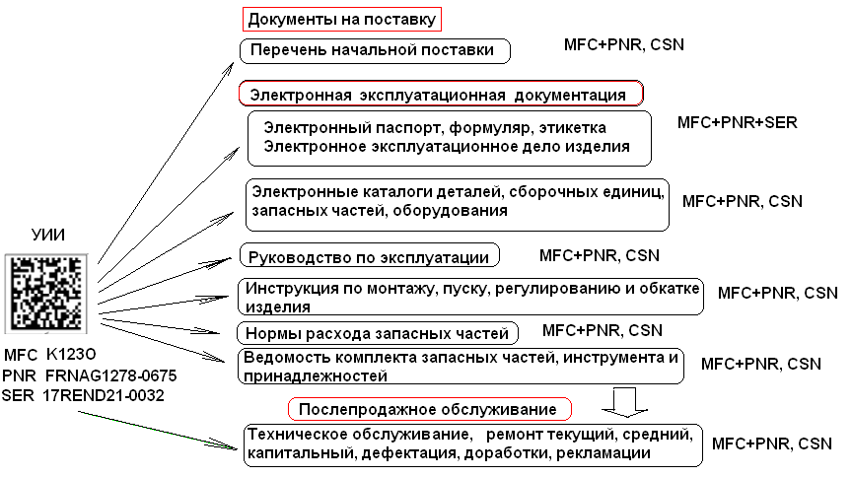
КЛЮЧЕВОЙ ВОПРОС. Информационная связность ШК на изделии с техническими публикациями и эксплуатационными документами

Slide 13
Некоторые примеры применения элементов ШК компонентов АТ для автоматизации процессов ППО

Slide 14

СИСТЕМА ИДЕНТИФИКАЦИИ И ПРОСЛЕЖИВАНИЯ СОСТОЯНИЯ
СЛОЖНО-ПРОФИЛЬНОЙ ПРОДУКЦИИ
МАШИНОСТРОИТЕЛЬНОГО ПРЕДПРИЯТИЯ
ЦЕЛЬ
ПОВЫШЕНИЕ ЭКОНОМИЧЕСКОЙ ЭФФЕКТИВНОСТИ ПРОЦЕССОВ ВОСПРОИЗВОДСТВА ПРОДУКЦИИ
ЗА СЧЕТ ПРОСЛЕЖИВАНИЯ ЕЕ СОСТОЯНИЯ В РЕАЛЬНОМ ВРЕМЕНИ
И ИСПОЛЬЗОВАНИЯ ОСТАТОЧНОГО РЕСУРСА.
КЛЮЧЕВЫЕ ОСОБЕННОСТИ
Идентификация
Прослеживаемость
Достоверность
Надежность
Поддержка принятия решения

Slide 15
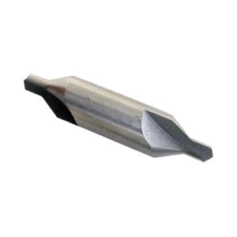
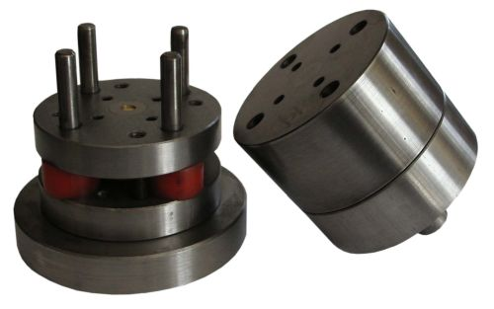

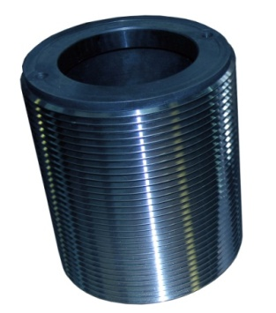

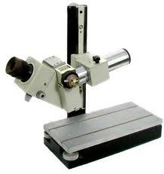
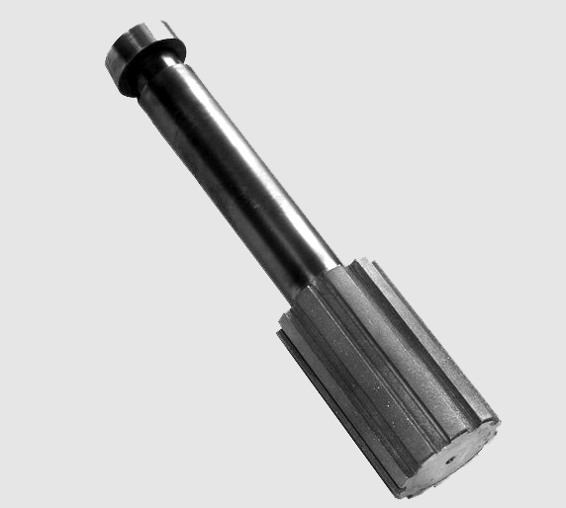
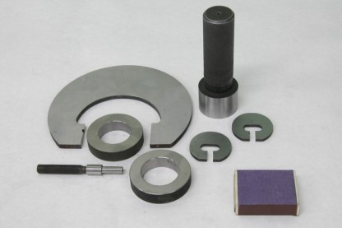
СРЕДСТВА ТЕХНОЛОГИЧЕСКОГО ОСНАЩЕНИЯ (СТО) примеры
Сверло центровочное
Штамп вырубной
Калибр
Фреза цилиндрическая
Резьбомер
Прибор для угловых измерений
Протяжка
Шаблоны

Slide 16
Общая технологическая схема процесса
Планирование
Обработка заявок
на изготовление.
Учёт изготовленного протяжного инструмента.
Учёт и хранение протяжного инструмента
АРМ «ПДО»
АРМ «ИНО»
АРМ «ИРК»
Сборка кассет
и передача в эксплуатацию
Контроль параметров изделия на соответствие требованиям КД
АРМ «Руководитель»
Мониторинг
Сводная информация
АРМ «Участок переточки»
АРМ «БТК»

Slide 17
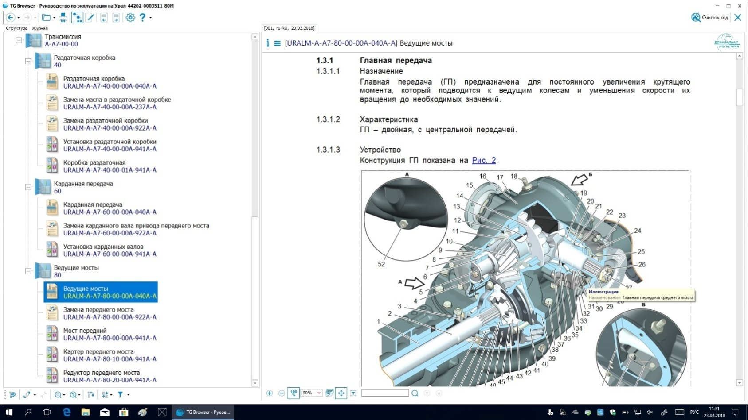
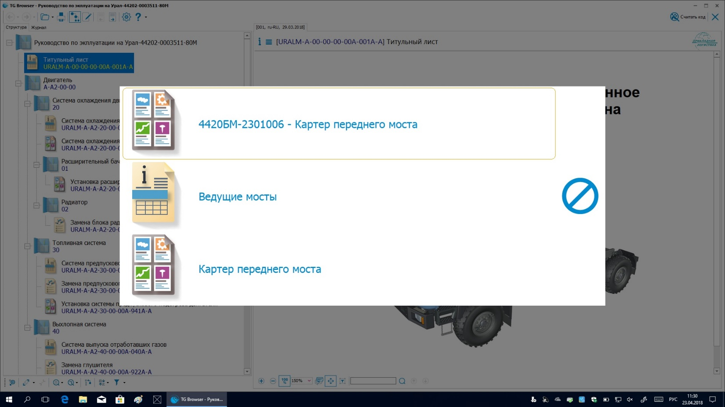
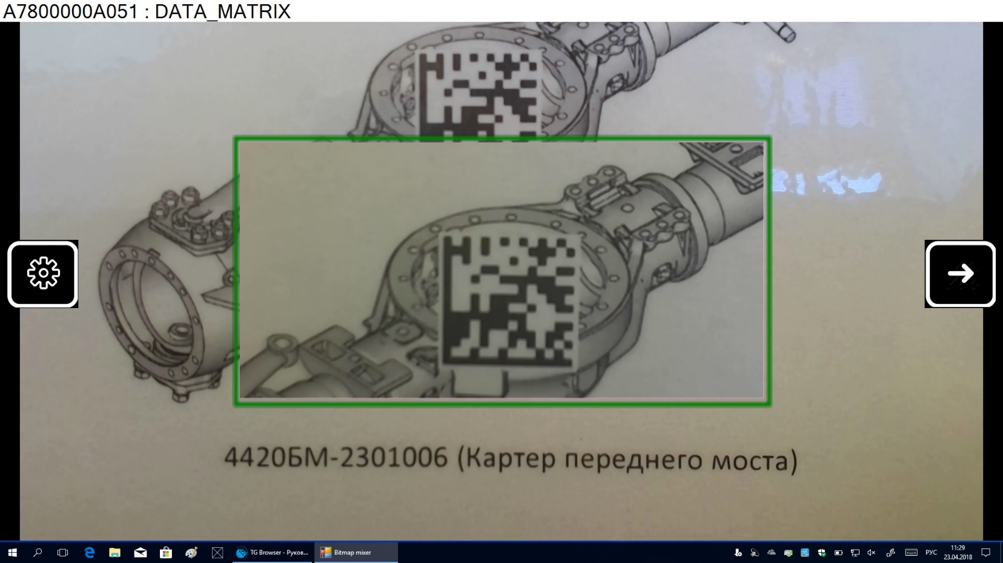
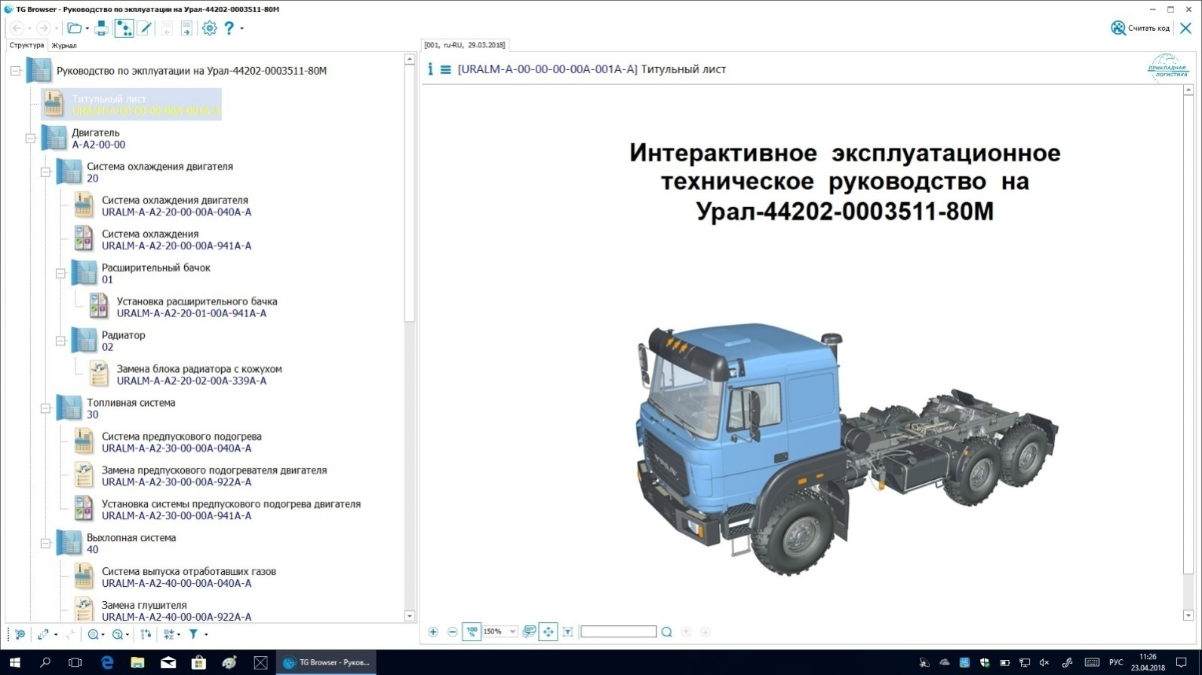
Применение модуля считывания ШК, при работе
с каталогом изделий
1
2
3
4
5
Запуск приложения -каталог
Запуск модуля считывания ШК
Идентификация изделия
Выбор раздела каталога
Получение данных об изделии

Slide 18
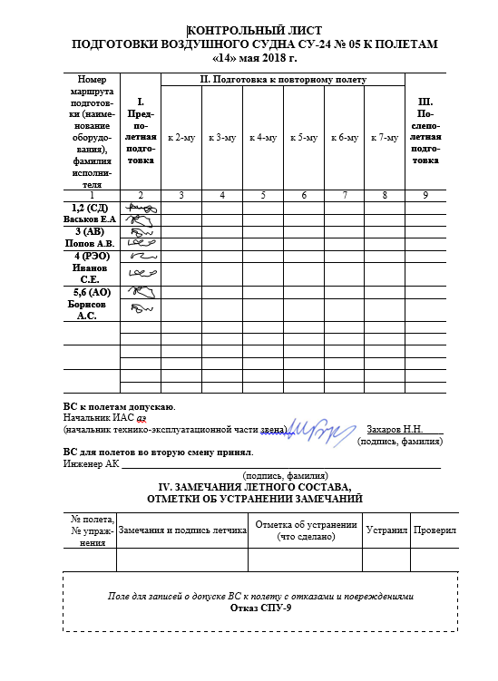
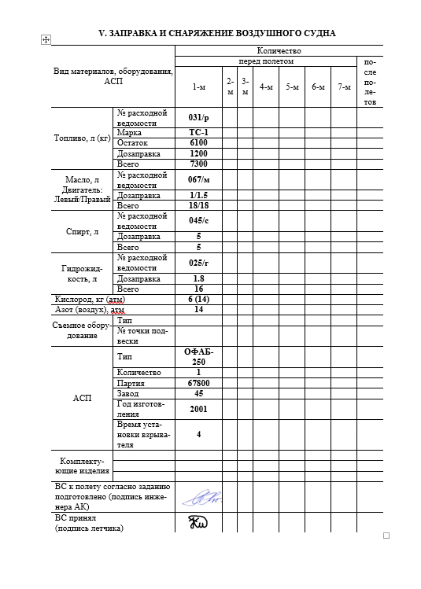
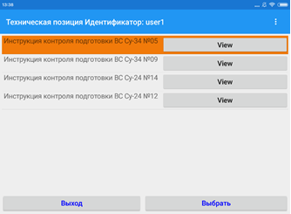
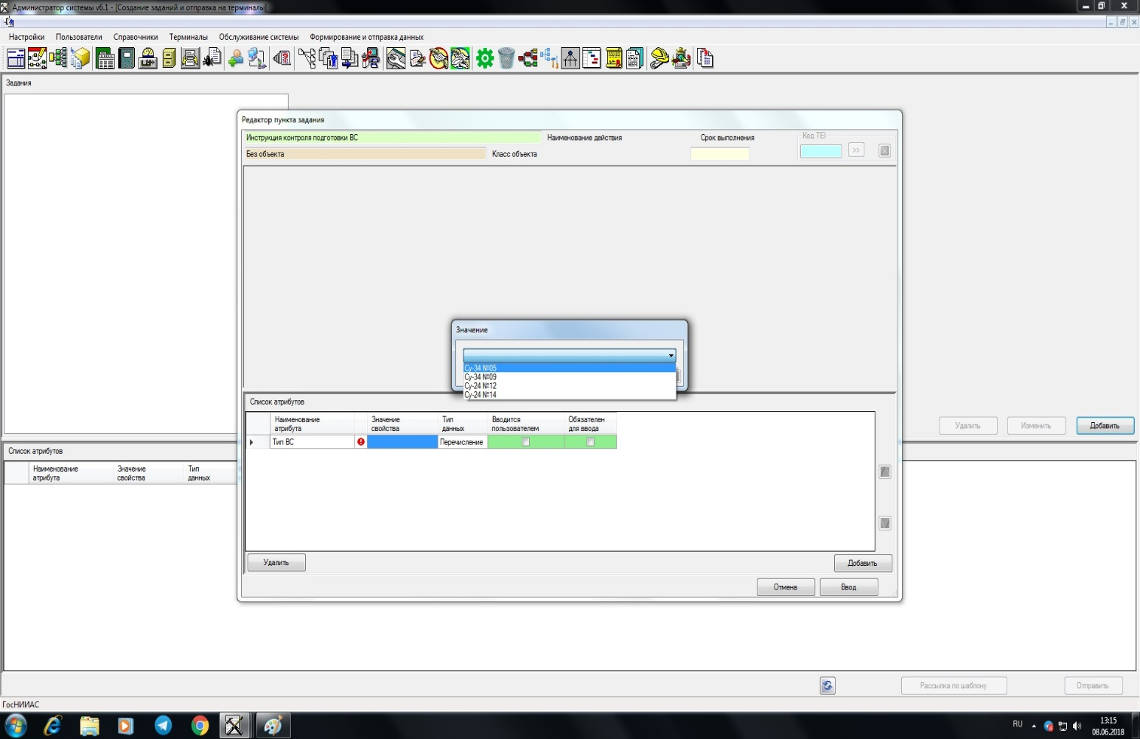
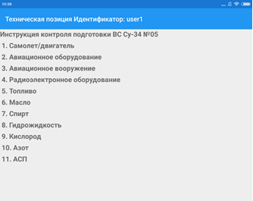
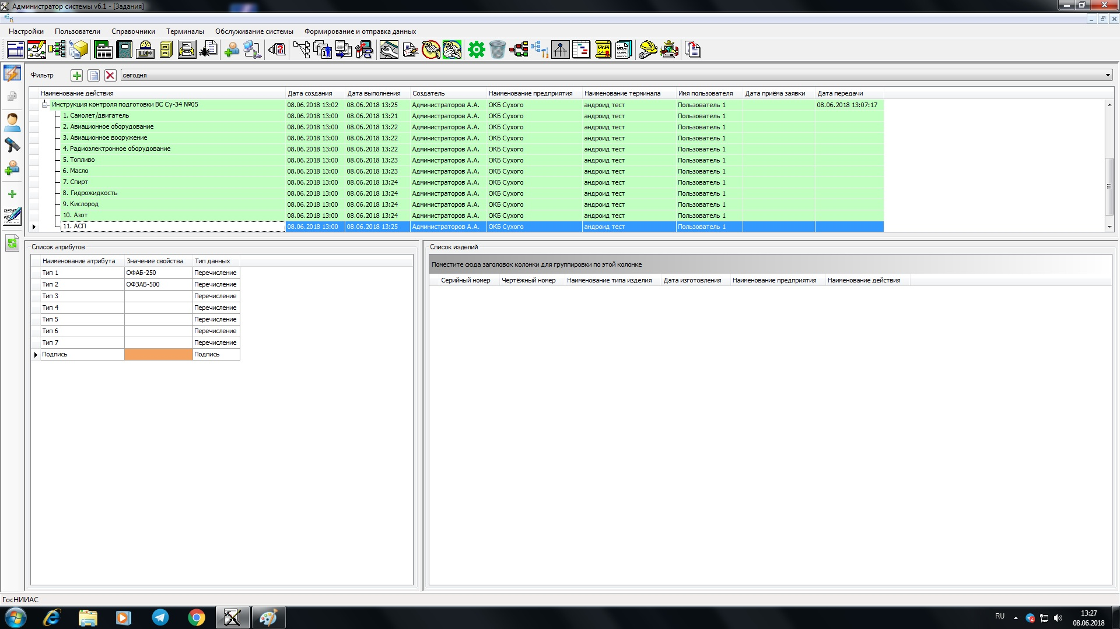
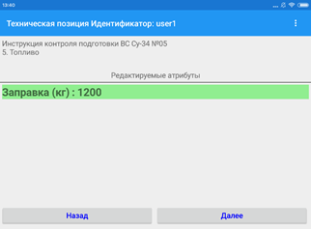
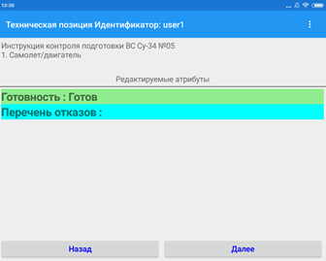
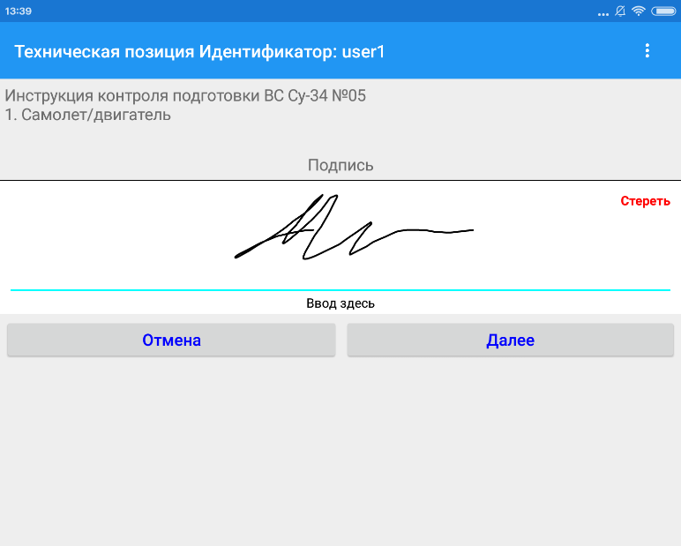
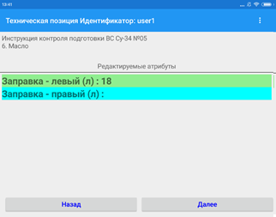
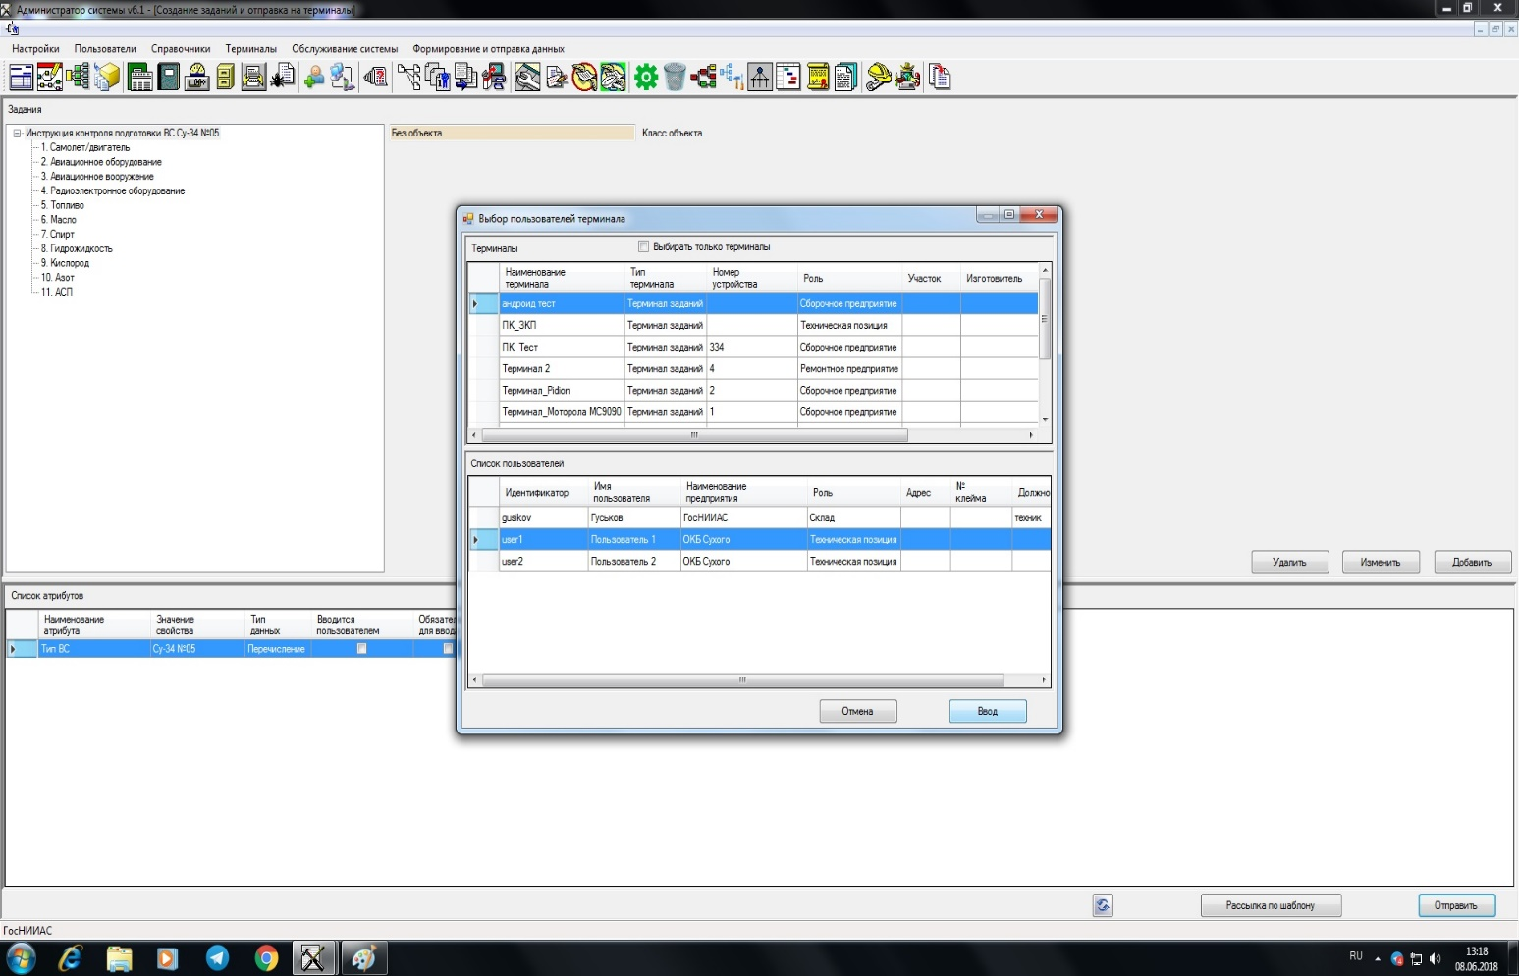
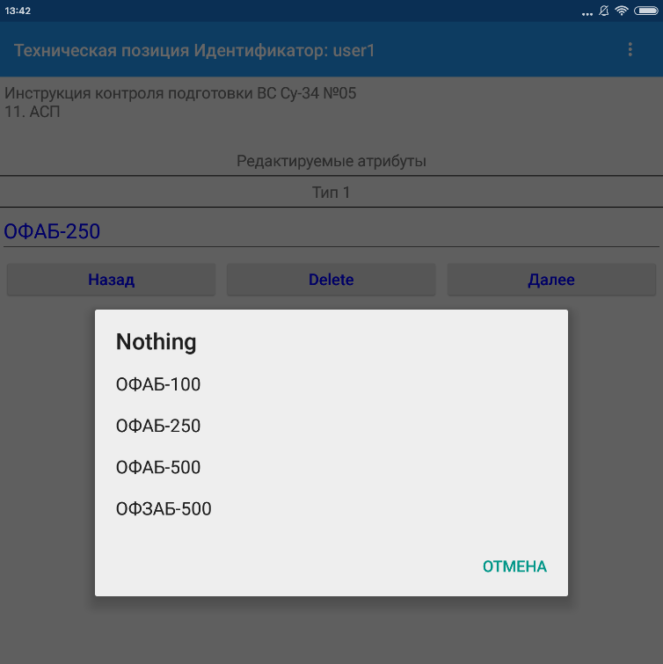
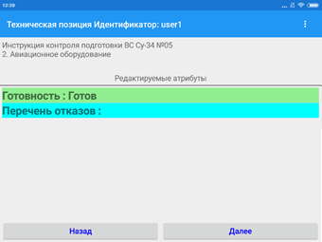
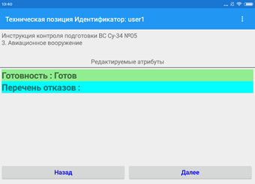
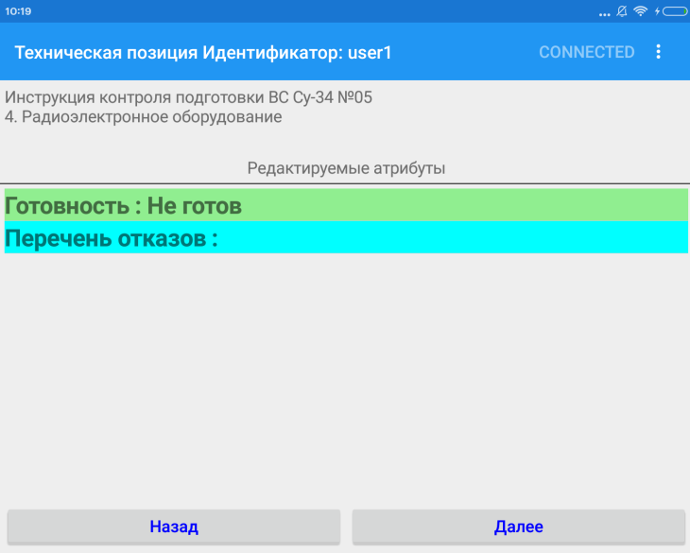
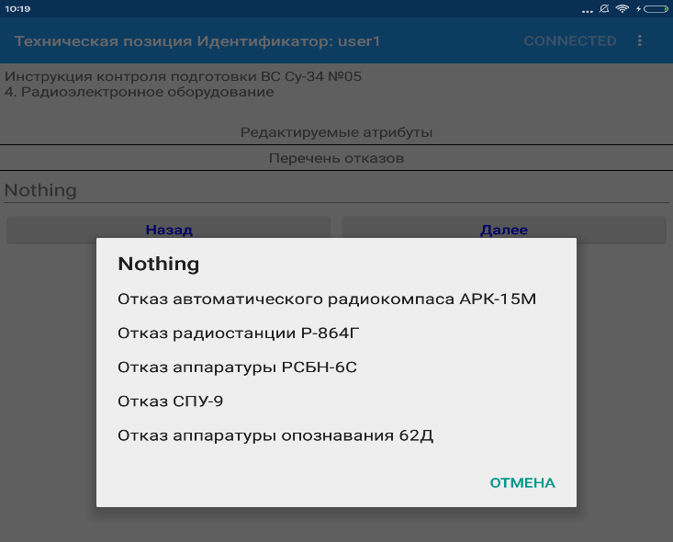
Проведение предполетной подготовки группы ВС
1
2
3
1
2
3
4
Автоматическое формирование журнала подготовки ВС
4
Ввод данных в соответствии
с плановой таблицей
Контроль проведения работ по подготовке ВС
Ввод данных журнала подготовки ВС
Контроль хода подготовки групп ВС в реальном времени

Slide 19
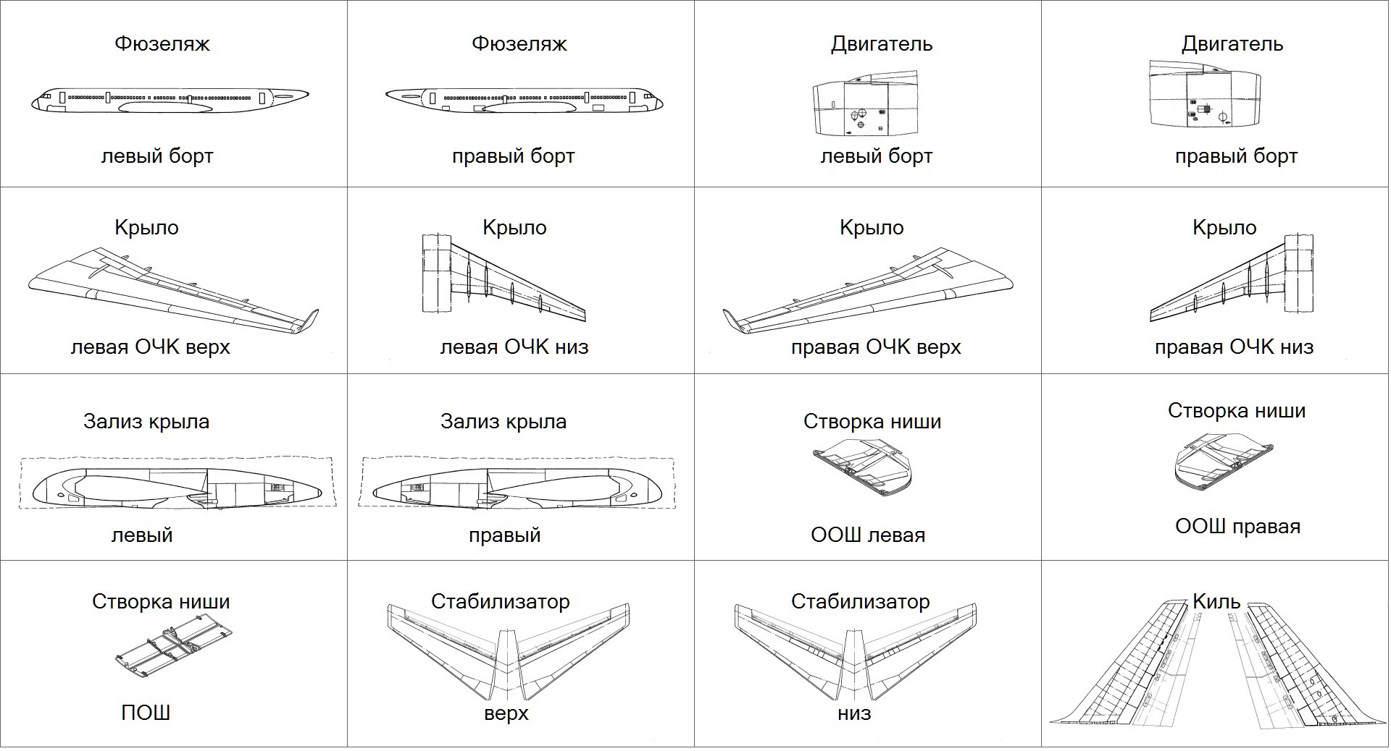
Применение комплекса средств автоматизации
при внешнем осмотре планера ВС.
Схема классификации элементов конструкции

Slide 20
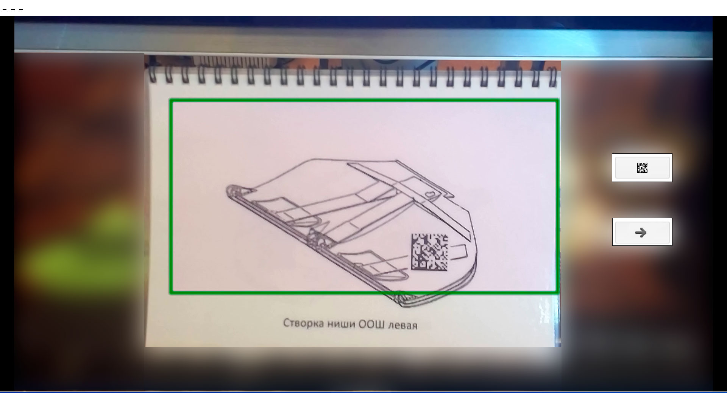
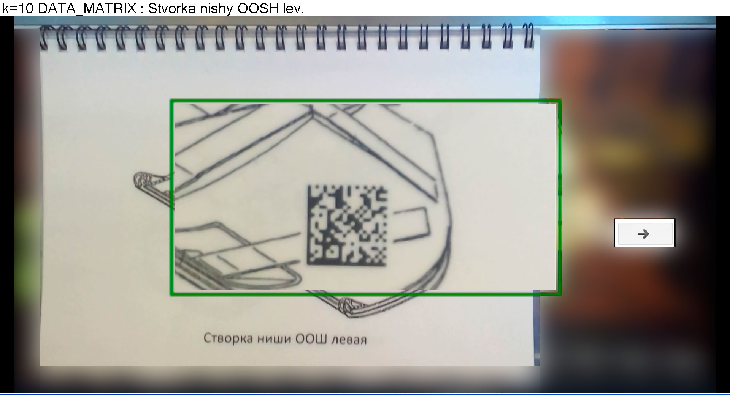
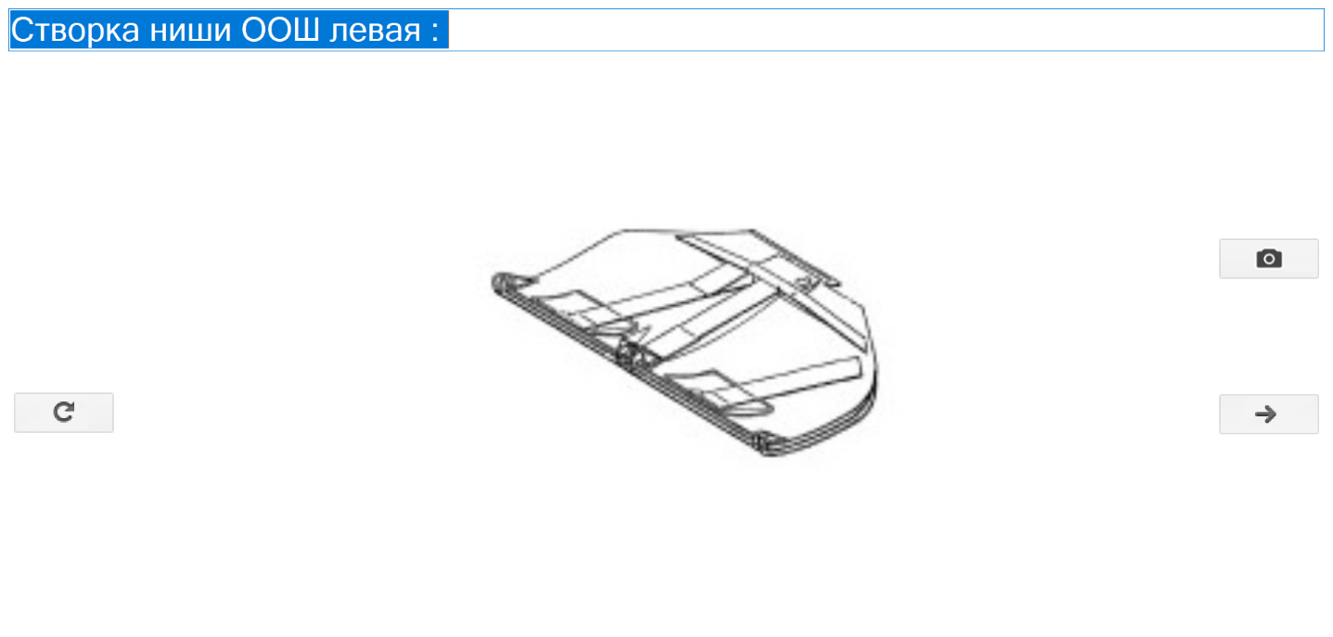
Автоматическая идентификация элемента конструкции планера ВС

Slide 21
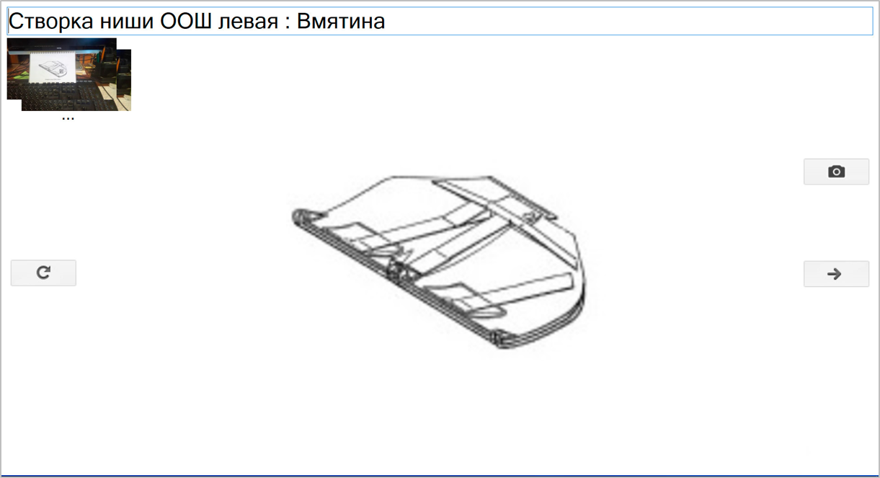


Локализация места повреждения

Slide 22
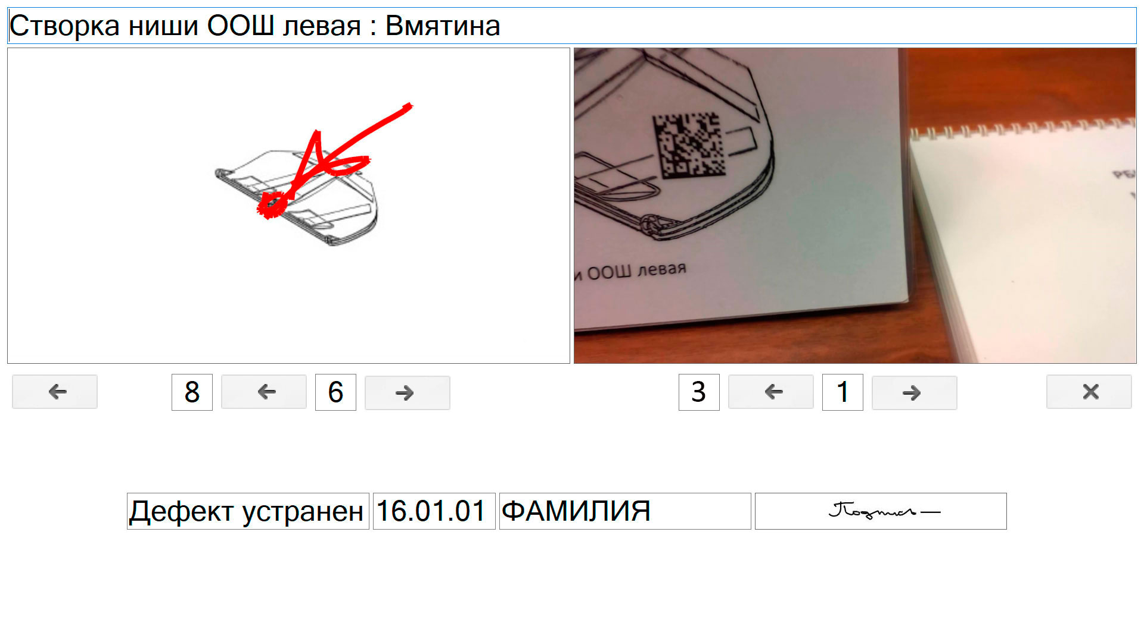
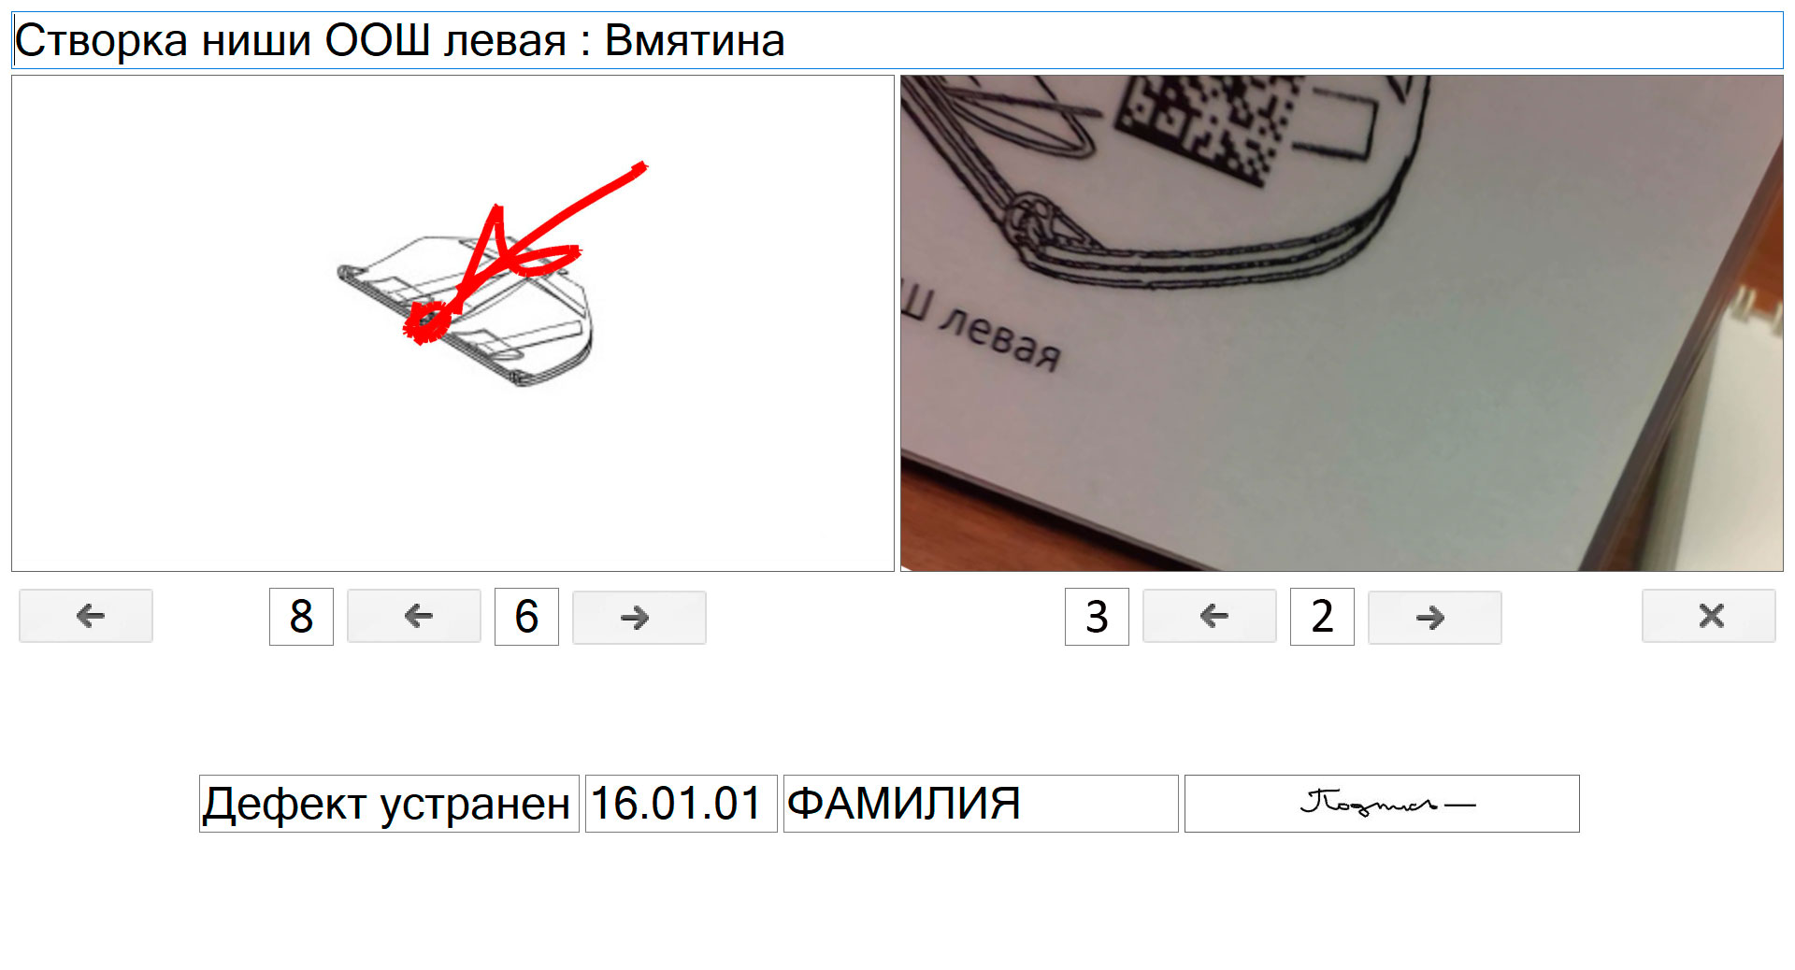
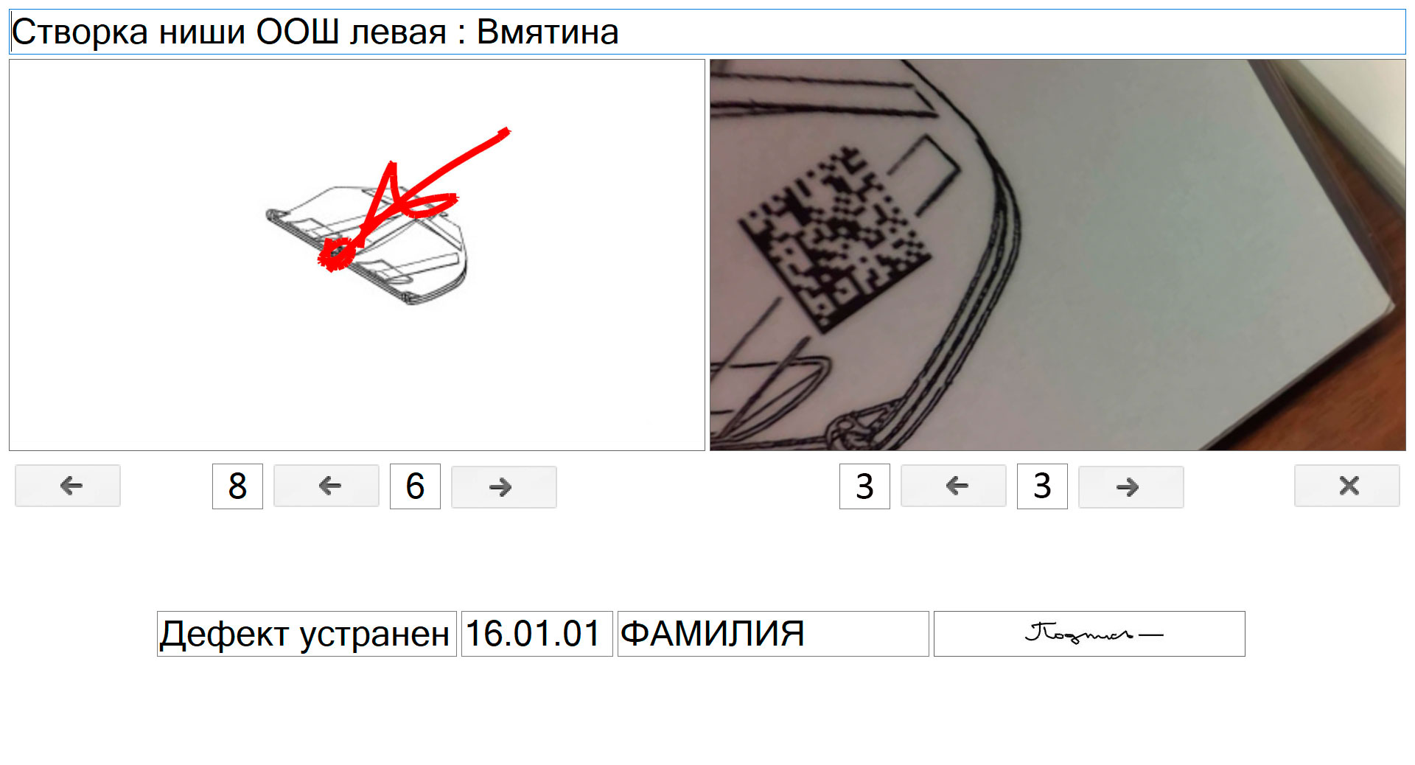
Описание и фотодокументирование места повреждения

Slide 23
ВЫВОДЫ
В РФ создается независимая отечественная система уникальной идентификации промышленной продукции, основанная на использовании кодов организаций, выданных российскими агентствами выдачи с кодами агентств выдачи (IAC) KRU и VFS, ФГУП «ГосНИИАС».
В авиационной отрасли РФ намечаются тенденции к использованию технологий ШК компонентов ВС (проекты МС-21 ПАО “Корпорация “Иркут”, К-227 ОАО “Камов”) и внедрению элементов системы ППО на основе электронной модели документооборота
Использование элементов штрихового кодирования изделий АТ позволяет обеспечить следующие преимущества:
Сокращение трудоемкости и продолжительности процессов ТОиР и МТО
Обеспечение заданных требований по исправности и оперативной готовности изделий АТ за счет обеспечения процессов МТО и ТОиР полностью в рамках электронной модели документооборота
Контроль текущей конфигурации бортового оборудования и учет индивидуальных характеристик АСП
Автоматизация логистических операций
Снижение рисков использования контрафактных изделий АТ за счет прослеживания цепочек поставок
Расширение возможностей взаимодействия участников ППО изделий АТ при организации поставок продукции военного назначения за счет применения международных стандартов

Slide 24
Предложения
Предложить предприятиям авиационной промышленности внедрить процедуры машиносчитываемой маркировки компонентов, как ключевого условия повышения экономической эффективности производственных процессов (автоматизация логистических операций, снижение риска использования контрафактных изделий и пр.) и эксплуатационно-технических характеристик изделий авиационной техники.
Поддержать работы ФГУП "ГосНИИАС" в направлении создания независимой отечественной системы уникальной идентификации промышленной продукции, основанная на использовании кодов организаций, выданных российскими агентствами выдачи с кодами агентств выдачи (IAC) KRU и VFS, ФГУП «ГосНИИАС».
Поддержать работы по совершенствованию нормативной базы обеспечивающей разработку и применение электронной эксплуатационной документации на основе использования коды организаций, выданных российскими агенствами выдачи кодов.

Slide 25
Спасибо за внимание!
Notes:
Спасибо!

